Slide 1
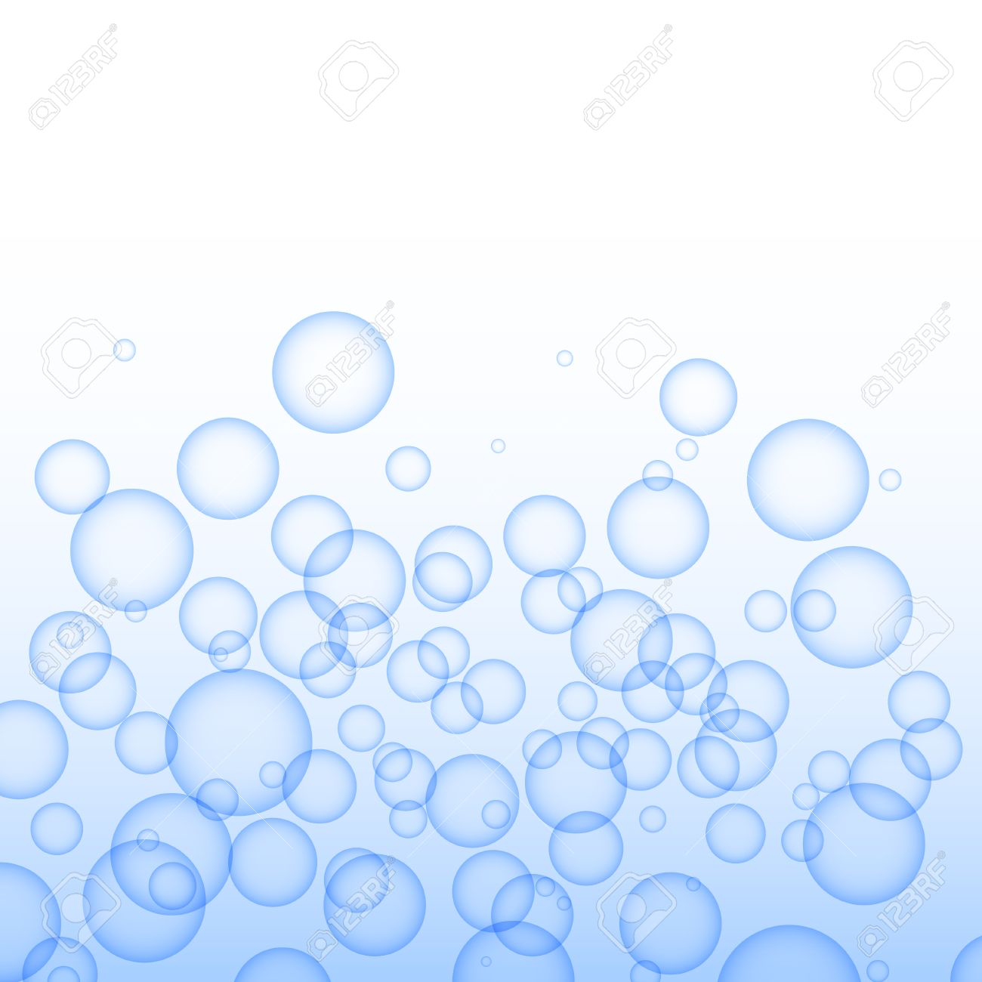
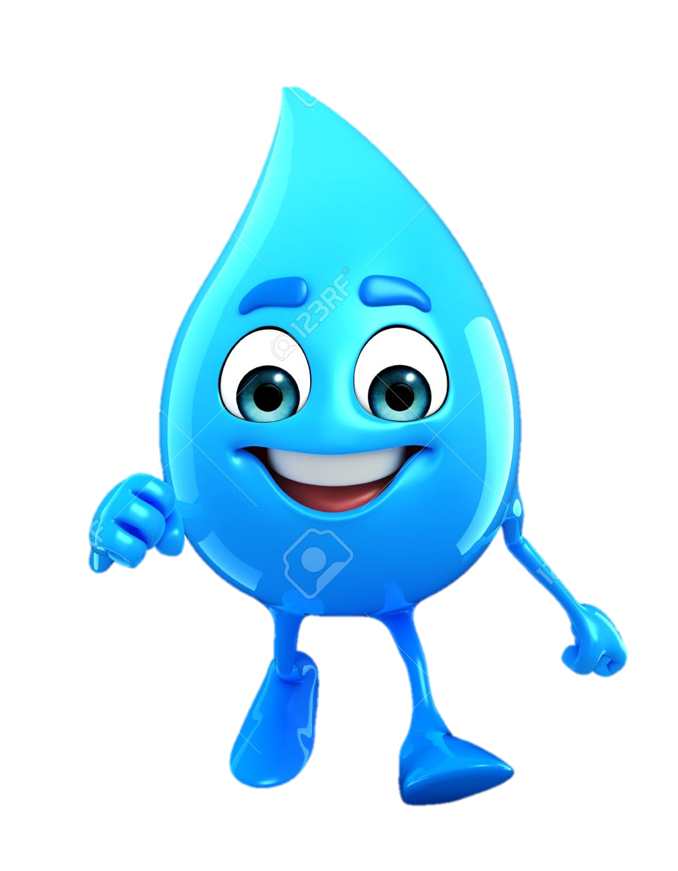
Agua dulce agua salada

Slide 2
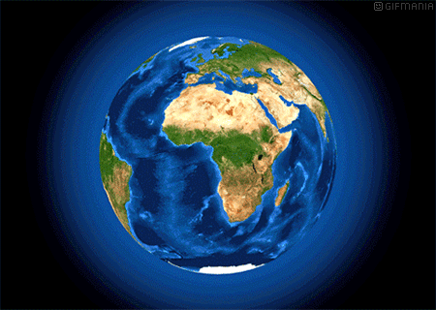
Vivimos en un planeta al cual llamamos Tierra. Y el planeta Tierra esta compuesto por mucha mucha agua (70%) miren el planeta todo lo que es azul es agua.

Slide 3
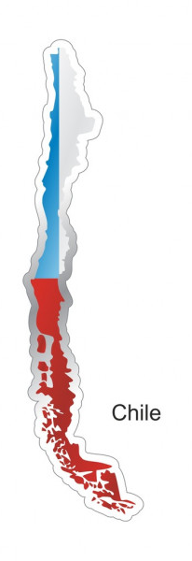
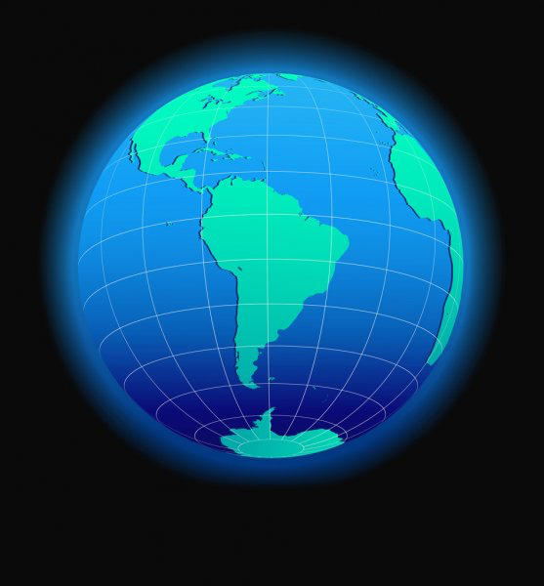
Nosotros vivimos en ésta parte del planeta Tierra en un país llamado Chile

Slide 4
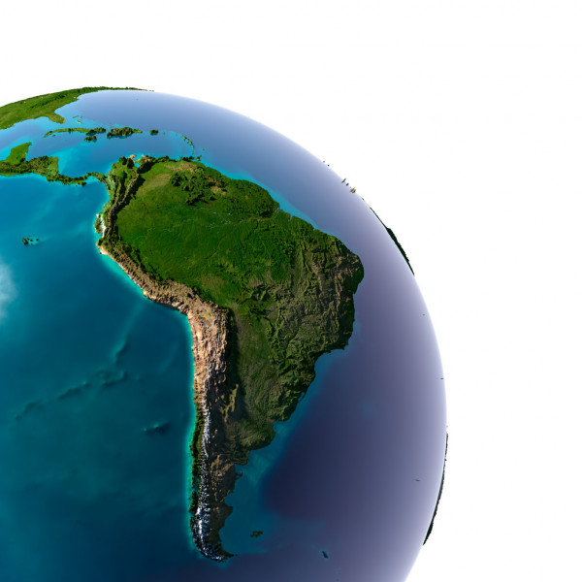
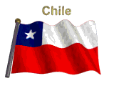
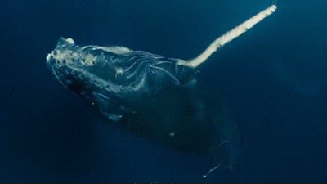
El agua que esta al lado de nuestro país se llama océano pacifico.
Y es el MAR más grande donde viven muchos animales marinos

Slide 5

¿NOSOTROS TOMAMOS AGUA DE MAR?

Slide 6
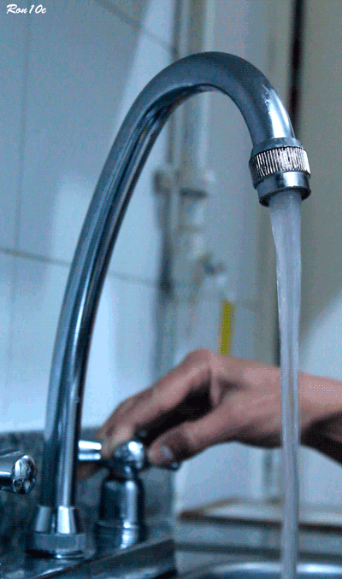
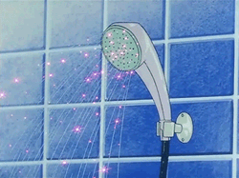
¿De dónde viene el agua de la llave?

Slide 7
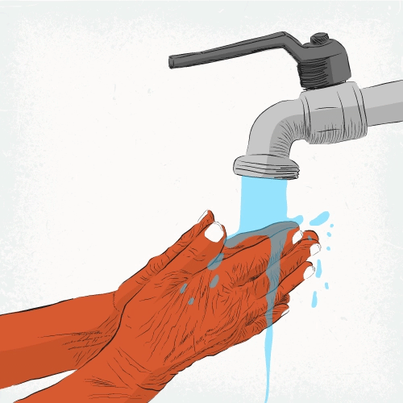
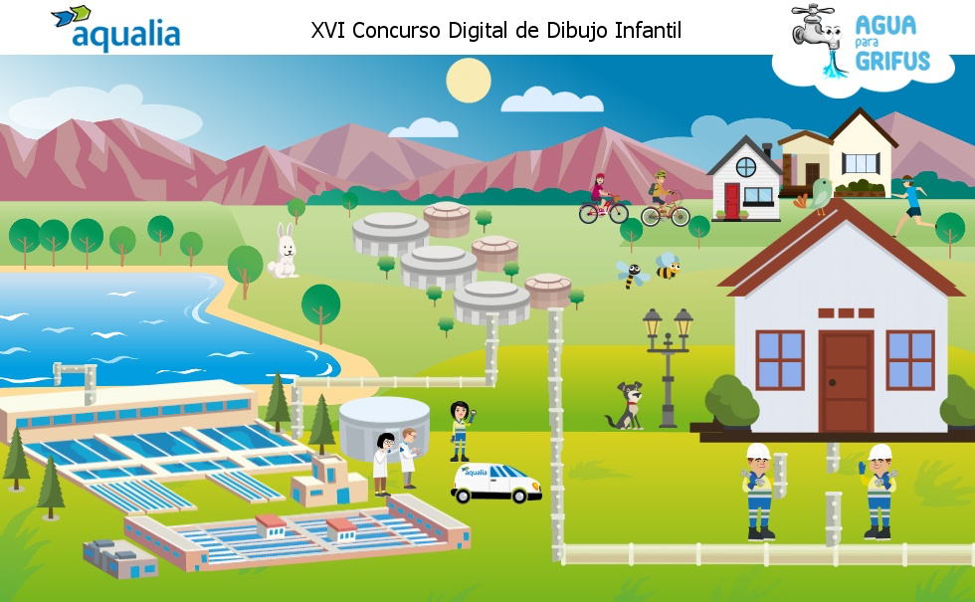
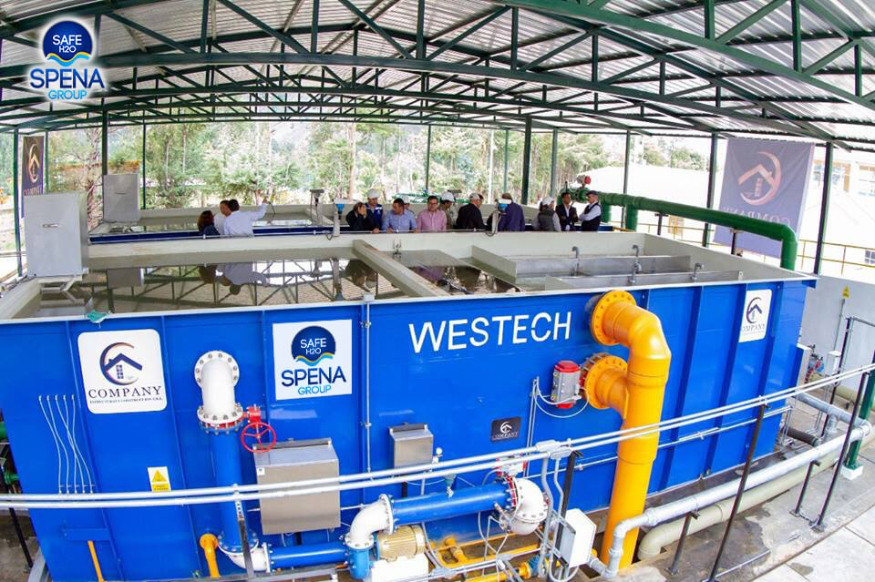
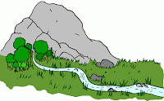
LA NIEVE DE LAS MONTAÑAS SE DERRITE Y LLEGAN A LOS RIOS.
HAY PERSONAS QUE LIMPIAN EL AGUA CON MAQUINAS Y LIQUIDOS PARA PODER BEBERLA.
LUEGO LLEGA A NUETRAS CASAS POR LA TUBERIAS.

Slide 8
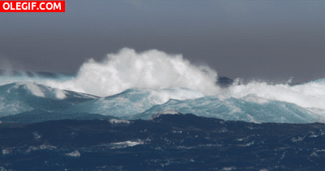
¿POR QUÉ NO PODEMOS BEBER EL AGUA DEL MAR?

Slide 9
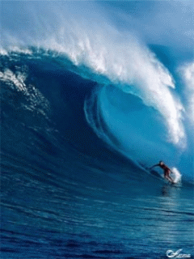
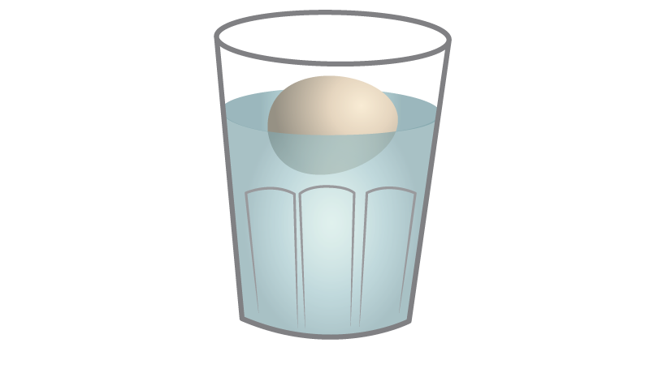
POR QUE TIENE MUCHA SAL Y TIENE UN COLOR BLANCO.
EL AGUA DE MAR ES MUY PESADA (DENSA) Y LAS COSAS FLOTAN EN EL MAR
EL AGUA DEL MAR ESTÁ CONTAMINADA

Slide 10
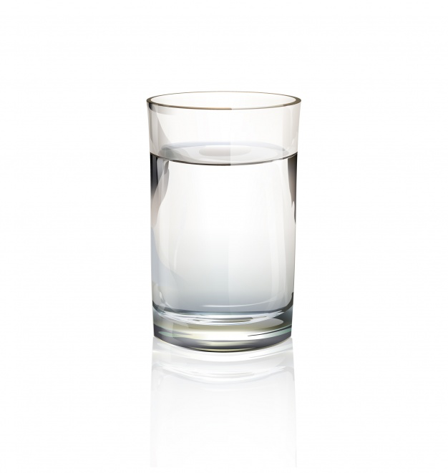
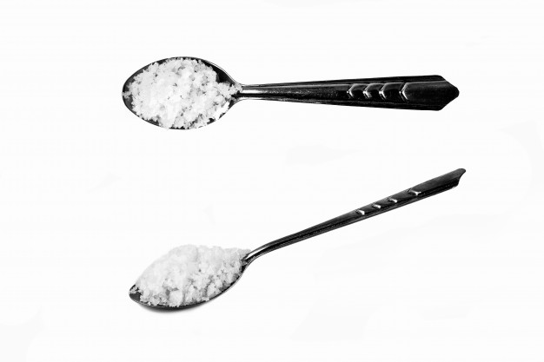
Experimentemos
EL AGUA DULCE SE PUEDE BEBER
EL AGUA SALADA SE PUEDE BEBER

Slide 11
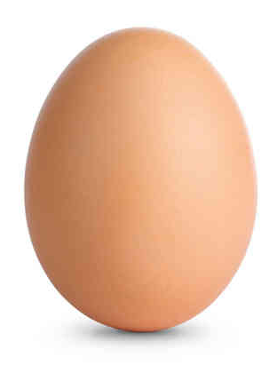
Experimentemos
Probemos primero con el agua sin sal que pasa con el huevo, ahora vamos a probamos con el agua y la sal ¿Qué pasará con el huevo se hunde o flota?

Slide 12
